Slide 1
Perusopetuksen oppilaat 1.-2. lk. 2018
Luotu 27.03.2018 11:57

Slide 2
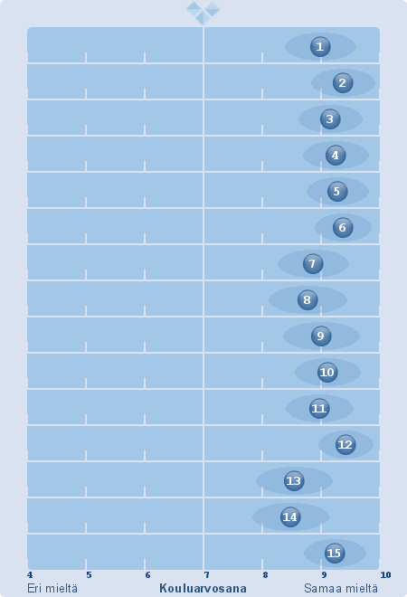
1. Tulen mielelläni kouluun. 2. Minulla on kavereita koulussa. 3. Luokassani on mukava olla. 4. Minulla on turvallinen olo koulussa. 5. Kouluni aikuiset ovat ystävällisiä. 6. Kouluni aikuiset auttavat minua kun tarvitsen apua. 7. Koulussa on rittävästi välineitä leikkiin ja toimintaan. 8. Voin työskennellä rauhassa. 9. Voin leikkiä koulupäivän aikana tarpeeksi. 10. Voin liikkua koulupäivän aikana tarpeeksi 11. Voin tehdä koulun pihalla minua kiinnostavia asioita. 12. Opin koulussa tärkeitä asioita. 13. Voin käyttää koulussa tietokonetta tai tablettia oppimisessa. 14. Voin osallistua koulupäivän toiminnan suunnitteluun. 15. Oppiminen on mukavaa.

Slide 3
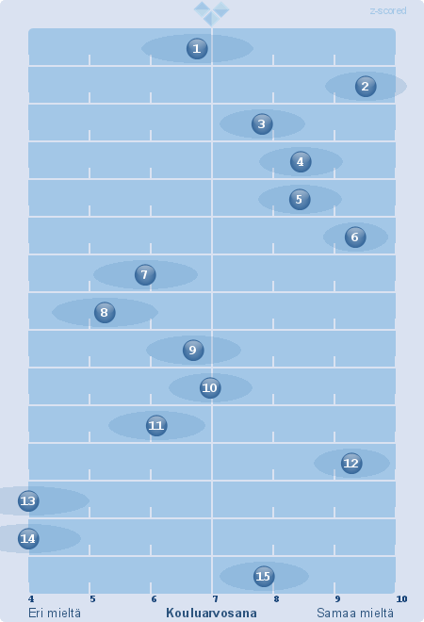
2. Minulla on kavereita koulussa. 6. Kouluni aikuiset auttavat minua kun tarvitsen apua. 7. Koulussa on rittävästi välineitä leikkiin ja toimintaan. 8. Voin työskennellä rauhassa. 12. Opin koulussa tärkeitä asioita. 13. Voin käyttää koulussa tietokonetta tai tablettia oppimisessa. 14. Voin osallistua koulupäivän toiminnan suunnitteluun.

Slide 4
Perusopetuksen oppilaat 3.-10. lk. 2018
Luotu 27.03.2018 13:36

Slide 5
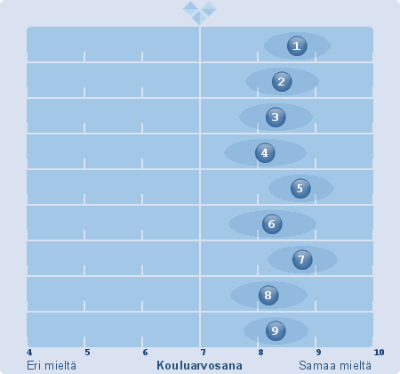
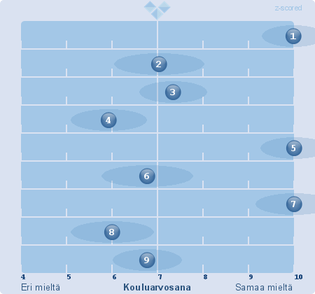
1. Opetus
1. Minulla on osaavia opettajia. 2. Uskallan sanoa oman mielipiteeni oppitunnilla. 3. Kouluni aikuiset ovat ystävällisiä. 4. Kouluni oppilaita kohdellaan tasapuolisesti. 5. Opin koulussa tärkeitä asioita ja taitoja 6. Liikun jokaisen koulupäivän aikana yhteensä vähintään tunnin. 7. Minulla on mahdollisuus käyttää tietokonetta ja muita tietoteknisiä välineitä oppimisessani. 8. Voin työskennellä rauhassa. 9. Opetuksessa käytetään vaihtelevia työtapoja.

Slide 6
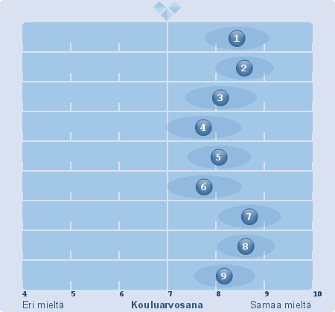
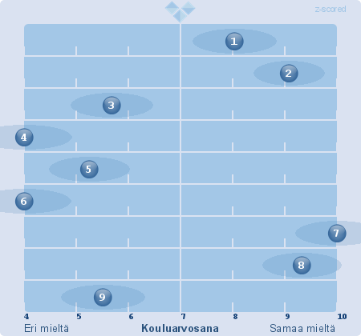
2. Oppimisympäristö ja turvallisuus
1. Kouluni tilat ovat hyvässä kunnossa. 2. Koulussani on tarpeeksi opetusvälineitä. 3. Kouluni tilat ovat viihtyisiä. 4. Kouluni piha-alue mahdollistaa monipuolisen toiminnan. 5. Opetusta toteutetaan myös opetustilojen ulkopuolella. 6. Käymme retkillä koulun ulkopuolella. 7. Minulla on turvallinen olo koulussa. 8. Kouluni piha on turvallinen 9. Koulussani noudatetaan yhteisesti sovittuja pelisääntöjä.

Slide 7
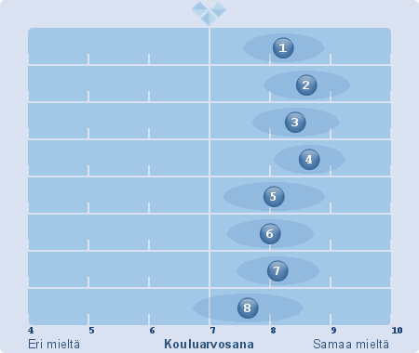
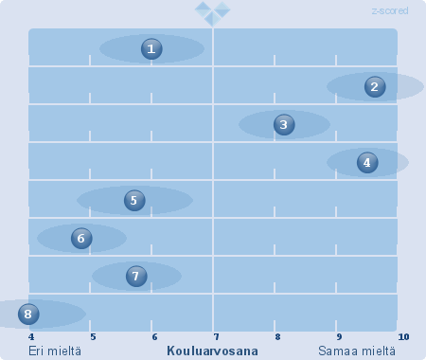
3. Yhteistyö ja koulunkäynnin tukeminen
1. Opettajat pitävät tiiviisti yhteyttä kotiini. 2. On hyvä, että huoltajani tietävät kuinka koulunkäyntini sujuu. 3. Saan kouluni aikuisilta apua jos minulla on huolia. 4. Saan tukea, jos minun on vaikea oppia jotain asiaa. 5. Kouluterveydenhoitajalle on helppo päästä. 6. Opettajilla on minulle aikaa. 7. Minua kannustetaan koulussa. 8. Tulen mielelläni kouluun.

Slide 8
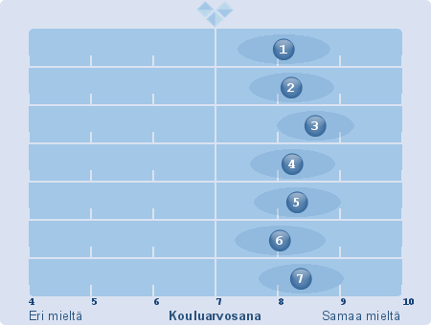
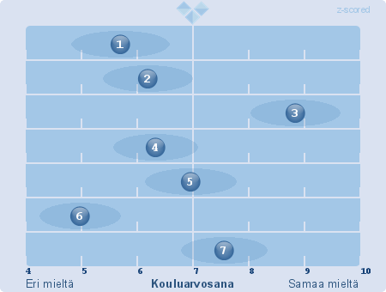
4. Koulun toiminta
1. Kouluni johtajaa on helppo lähestyä. 2. Tiedän millä perusteella oppimistani arvioidaan. 3. Olen tehnyt itsearviointia omasta oppimisestani. 4. Saamani arviointi on kannustanut minua oppimisessani. (394) (EOS: 12) 5. Kouluni oppilaskunta voi vaikuttaa koulun asioihin. 6. Koulun aikuiset arvostavat mielipiteitäni. (397) 7. Minulla on mahdollisuus vaikuttaa itseäni koskeviin asioihin.

Slide 9
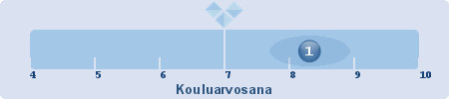
5. Yleisarvosana toiminnasta
3.–9. lk.

Slide 10
Kootut ruusut
…ja risut
Osaavat opettajat Opitaan tärkeitä asioita ja taitoja Mahdollisuus käyttää tietokonetta ja muita (tietoteknisiä) välineitä oppimisessa (1.–2. lk.)
Turvallisuus
Yhteydenpito huoltajiin
Tuki oppimiseen
Oppilaiden tasapuolinen kohtelu
Työrauha
Tilojen viihtyisyys ja monipuolisuus, leikkivälineet
Oppiminen koulun ulkopuolella, retket (1.–2. lk.)
Pelisääntöjen noudattaminen
Opettajilla aikaa oppilaille
Kannustus
Mielipiteiden arvostus, osallisuus
TH:lle pääseminen
Rehtorin lähestyttävyys

Slide 11
Vapaapalautteesta seulottua
1.–2. luokkien oppilaille tärkeitä asioita ovat
välitunnit, leikki ja kaverit
oma opettaja
kiusaamiseen puuttuminen
retket
ruoka

Slide 12
Vapaapalautteesta seulottua
3.–9. luokkien oppilaille tärkeitä asioita ovat
kaverit
ruoka
ystävälliset ja reilut aikuiset, tasapuolisuus
kiusaamiseen puuttuminen
työrauha, pelisäännöistä kiinni pitäminen
piha-alue

